Slide 1
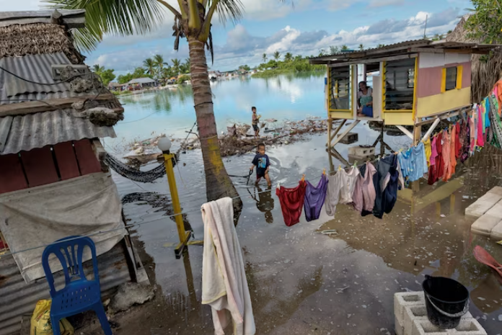
"Z(A) NAMI POTOP ..." Vpliv dviga morske gladine kot posledice podnebnih sprememb
Poskusni interdisciplinarni modul
(Pripravili sodelavci z oddelkov za geografijo, sociologijo, psihologijo, filozofijo, zgodovino, germanistiko, anglistiko in amerikanistiko FF UM)
Maribor, maj 2023

Slide 2
Uvod in motivacija udeležencev
Splošni cilji izobraževalnega modula:
Udeleženci spoznajo stanje, vzroke, napovedi in posledice problematike dviga morske gladine kot enega od pomembnih posledic podnebnih sprememb
usposobijo se za učinkovito komunikacijo na področju obravnavane problematike
pridobijo ustrezna znanja in kompetence, nujne za spodbujanje trajnostnega razvoja in prehod v podnebno nevtralno družbo
aplicirajo spoznanja na različna področja delovnega in osebnega življenja
Pridobljene splošne kompetence:
poosebljanje vrednot trajnosti
sprejemanje celovitosti v trajnosti
zamišljanje trajnostnih prihodnosti
delovanje za trajnost
Pridobljene "zelene" kompetence:
GreenCOMP 1.2 – Podpiranje pravičnosti
GreenCOMP 1.3 – Promoviranje narave
GreenCOMP 2.1 – Sistemsko mišljenje
GreenCOMP 2.2 – Kritično mišljenje
GreenCOMP 2.3 – Formuliranje problema
GreenCOMP 3.1 – Pismenost za prihodnost
GreenCOMP 3.3 – Raziskovalno mišljenje
GreenCOMP 4.1 – Politična angažiranost

Slide 3
Predvidene ciljne skupine:
študenti visokošolskega strokovnega izobraževanja – 1. faza priprave modula
zaposleni v negospodarstvu
zaposleni v gospodarstvu
Vsebinsko zaporedje (scenarij):
GEO → stanje, trendi, omilitveni in prilagoditveni načrti → 90 min
ANG+GER → uokvirjanje in ubesedovanje obravnavane problematike v dokumentarnih filmih → 45 min
SOC → potrošniška družba, odnos do okolja, interakcija ekonomski razvoj-kapitalizem-onesnaževanje → 60 min
ANG+GER → uokvirjanje obravnavane problematike v medijih → 45 min
PSI → vpliv okoljske krize (dviga morske gladine ) na ljudi, pristopi različnih skupin ljudi k reševanju okoljske krize, strategije za promoviranje prookoljskega vedenja → 60 min
FIL → osnove okoljske etike, problem okoljske pravičnosti, analiza okoljskih ideologij → 60 min
ANG+GER → uokvirjanje obravnavane problematike v književnosti in igranih filmih → 45 min
ZGO → primeri vpliva dviga morske gladine na človeka v preteklosti → 45 min
EVALVACIJA → merjenje stališč, predlogi, samorefleksija → 45 min

Slide 4
Geografski vidik: opredelitev procesa, razvoj procesa, opredelitev vzrokov, posledic in ukrepov
Sklop 1: Lokalno – Regionalno – Globalno
Predstavijo se fotografije in video-animacije ob nastopu astronomske plime, grafični podatki mareografskih postaj, rezultati aktualnih študij – slovenska obala, Benetke
Viri, gradivo:
Video: Poplavljanje slovenske obale 2022 – RTV SLO: https://365.rtvslo.si/arhiv/porocila/174915819 (3:40)
Video: Zaščita Pirana pred poplavami – RTV SLO: https://365.rtvslo.si/arhiv/slovenska-kronika/174807531 (2:13)
Video: Why is Venice flooding? – ABC News – Youtube: https://www.youtube.com/watch?v=yOyQg3swkXo (5:00)
Članek: https://www.nib.si/mbp/sl/home/news/902-podnebne-spremembe-in-narascanje-gladine-morja-v-severnem-jadranu
Slike: https://www.theatlantic.com/photo/2019/11/photos-of-venice-underwater-highest-tide-in-50-years/601930/ → slike 1 - 24
Članek: https://nhess.copernicus.org/articles/21/2643/2021/nhess-21-2643-2021.pdf → Slika 1, Slika 2, Slika 4, Slika 7

Slide 5
Problematiko razširimo na turistične vroče točke (Maldivi) ter predstavimo stanje s poplavljanjem morja na ozemlju ene najbolj ogroženih držav (Bangladeš)
Viri, gradivo:
Video: Maldives floating city - How Maldives Plan to Survive Sea Level Rise – Youtube: https://www.youtube.com/watch?v=lMIl0IRIWPQ (4:05)
Video: Rising sea levels threaten Bangladeshi capital Dhaka – Youtube: https://www.youtube.com/watch?v=zqsqopQIIXE (2:30)
Video: Bangladesh Future Map - Sea Level Rise – Youtube: https://www.youtube.com/watch?v=DTQezhxW1Q4 (0:50)
Slika: https://scied.ucar.edu/image/sea-level-change-bangladesh
Članek: https://iopscience.iop.org/article/10.1088/1748-9326/aac4d4/meta → Slika 2, Tabela 1, Slika 3, Slika 4, Tabela 2
Slika: https://earthobservatory.nasa.gov/images/148158/preparing-for-rising-seas-in-the-maldives → Satelitski podobi 1997 in 2020
Članek: https://onlinelibrary.wiley.com/doi/full/10.1111/jfr3.12567 → Slika 1, Slika 2, Slika 5, Slika 6
Video: As sea levels rise, Bangladeshi islanders must decide between keeping the water out—or letting it in – Youtube: https://www.youtube.com/watch?v=yjub5qBcSK8 (6:10)
Maldivi: Maldivi so z okoli 1200 otokov v Indijskem oceanu in s povprečno nadmorsko višino le 1,5 m ena najnižje ležečih držav na svetu (kar 80 % države leži pod 1 m nadmorske višine). Od 50. let 20. stoletja se morska gladina na tem območju dviguje s hitrostjo 0,8–1,6 mm/leto in danes že več kot 90 naseljenih otokov vsakoletno doživlja poplave. Zaradi dvigovanja morske gladine so vedno v večji meri ogrožena naseljena območja ter gospodarske aktivnosti, med katerimi je med najpomembnejšimi turizem, ki predstavlja kar eno tretjino državnega BDP (Leta 2015 je državo obiskalo okoli 1,7 milijona turistov). Prav tako je močno ogroženo pridobivanje pitne vode, saj so te zaloge med poplavami onesnažene s slano morsko vodo. Nekateri otoki se bodo morali zanašati na deževnico ali zgraditi drage obrate za razsoljevanje, da bodo zadovoljili potrebe po vodi. Tla na večini otokov so plitva (20 cm ali manj), visoke poplave pa lahko zlahka odplaknejo rodovitno prst. Projekcije kažejo, da naj bi država do leta 2100 izgubila kar okoli 80 % svojega kopnega. Zaradi teh groženj je nacionalna vlada Maldivov pripravila obsežen Nacionalni akcijski program prilagajanja obrambe pred podnebnimi spremembami in posledično dvigom morske gladine. Izvedli so že več ukrepov za boj proti dvigovanju morske gladine, vključno z gradnjo 3 m visokega zaščitnega zidu okoli glavnega mesta Malé. Severno od glavnega otoka s črpanjem peska z morskega dna gradijo umetni otok Hulhumalé, da bi izpolnili obstoječe in prihodnje potrebe po stanovanjskem in gospodarskem razvoju osrednjega dela države ter kot odgovor na grožnjo, ki jo predstavlja dvig morske gladine. Pojavljajo pa se tudi razmišljanja o državnem nakupu zemlje v državah, kot sta Indija in Avstralija, da bi tja preseli del prebivalstva v primeru ekstremnih razmer.
Bangladeš: Bangladeš je nizko ležeča obmorska država med Indijo in Mjanmarom v južni Aziji in je osma najbolj naseljena država na svetu (okoli 170 milijonov prebivalcev v letu 2022). Zaradi tega je ena najbolj občutljivih držav na svetu na posledice podnebnih sprememb. Povprečna višina Bangladeša je 9 m nad morsko gladino in večina mestnega prebivalstva je naseljena prav v nižinskih obalnih območjih. Čez državo teče več velikih himalajskih rek, kot sta reka Brahmaputra in Padma, obenem pa območje v obdobju poletnega monsuna od junija do oktobra, prejme obsežne količina padavin. Globalno segrevanje je nedvomno eden od razlogov, ki je sprožil zgodnejši prihod monsunske deževne sezone in močnejše padavine v času, ko imajo reke najvišjo vodo zaradi taljenja snega v Himalaji. Obenem območje ogroža tudi dvigovanje gladine morja, kar vse povzroča v državi obsežne poplave. Po ocenah je vsako leto ogroženih (in razseljenih) okoli 3,5 milijona ljudi. ZN napovedujejo, da bo v naslednjem desetletju treba preseliti približno 17 % prebivalstva, če bo globalno segrevanje vztrajalo s sedanjo hitrostjo. Prav tako bi bilo lahko do leta 2050 okoli 17 % države potopljena pod morsko gladino. Žal je država pri zaščiti prebivalstva večinoma odvisna od mednarodne podpore.

Slide 6
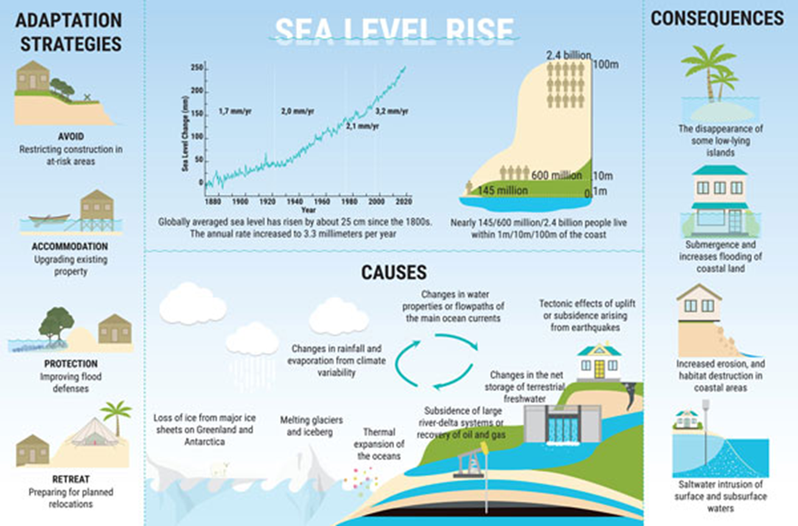
Sklop 2: Dvigovanje morske gladine – proces, napovedi, posledice
Opredelitev procesa in vzroki za dvigovanje morske gladine
Viri, gradivo:
Spletna stran: https://www.nationalgeographic.com/environment/article/sea-level-rise-1
Spletna stran: https://www.climate.gov/news-features/understanding-climate/climate-change-global-sea-level
Spletna stran: https://en.wikipedia.org/wiki/Sea_level_rise
V ledeni dobi so ledeni pokrovi obsegali obsežna območja okoli obeh polov ter tudi na nekaterih delih kontinentov. Količina vode je bila v ledenih pokrovih tolikšna, da je bila gladina morja precej nižja od današnje. Pred 20.000 leti, na vrhuncu zadnje ledene dobe, je bila okoli 140 m nižje od današnje. Po zadnji ledeni dobi se je do pred približno 7000 leti zviševala za približno 10 cm/desetletje, nato pa v povprečju okoli 1 cm/desetletje.
V moderni dobi je dvig morske gladine eden od pomembnih učinkov podnebnih sprememb na Zemlji. Svetovna morja delujejo kot blažilec podnebnih sprememb, saj absorbirajo več kot 90 odstotkov toplote, ki jo povzročijo izpusti toplogrednih plinov v ozračje, vendar pa ima dvigovanje globalne temperature za posledico tudi dvigovanje morske gladine. Povprečna morska gladina se je od leta 1880 dvignila za približno 23 cm, pri čemer se je za tretjino te vrednosti dvignila v zadnjih 25 letih. Trenutno je letna rast približno 3 mm/leto. Novejše raziskave kažejo, da se dvig morske gladine pospešuje in naj bi se do leta 2050 ob dvigu temperature za 1,5 °C dvignila za okoli 30 cm, do leta 2100 pa je predviden dvig med 45-50 cm; nekatere metode pa predvidevajo celo med 55-65 cm. Predvideno zvišanje gladine morja do sredine oziroma konca 21. stoletja bi lahko imelo uničujoče posledice za številna nizko ležeča obalna območja povsod po svetu, saj bi okrepilo uničevalno moč neviht, obalne regije, v katerih domuje na stotine milijonov ljudi, pa izpostavilo ponavljajočim se resnim poplavam. (Opomba: Če pa bi se stopil ves led, ki trenutno obstaja na Zemlji v ledenikih in ledenih ploščah, bi se gladina morja dvignila kar za okoli 65 m.)
Sprememba morske gladine je povezana s tremi glavnimi dejavniki, ki jih povzročajo nenehne globalne podnebne spremembe:
1. toplotna ekspanzija: ko se voda segreje, se razširi. Približno polovico dviga morske gladine v zadnjih 25 letih je mogoče pripisati toplejšim oceanom, ki zavzamejo več prostora.
2. taljenje ledenikov: višanje temperatur, ki jih povzroča globalno segrevanje, povzroča nadpovprečno poletno taljenje ledenikov, pa tudi manjše snežne padavine zaradi kasnejših zim in zgodnejših pomladi, kar ustvarja neravnovesje med odtokom in izhlapevanjem oceanov, zaradi česar se morska gladina dviguje.
3. izguba ledenih plošč Grenlandije in Antarktike: tako kot pri gorskih ledenikih, povečana temperatura povzroča hitrejše taljenje ogromnih ledenih plošč, ki pokrivajo Grenlandijo in Antarktiko.
• Seznanitev z različnimi napovedmi (modeli) dvigovanja morske gladine v prihodnje
Viri, gradivo:
Spletna stran: https://earthobservatory.nasa.gov/images/148494/anticipating-future-sea-levels
Spletna stran: https://sealevel.nasa.gov/ipcc-ar6-sea-level-projection-tool

Slide 7
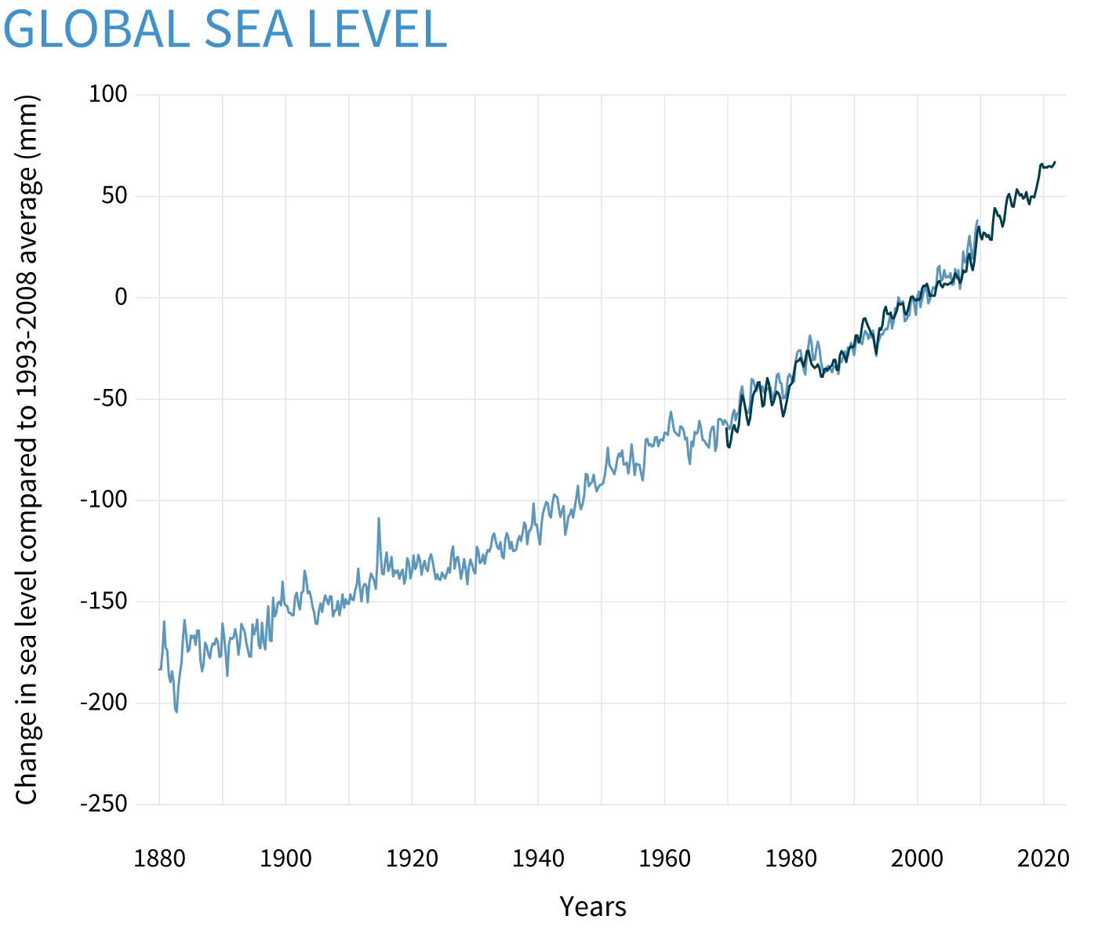
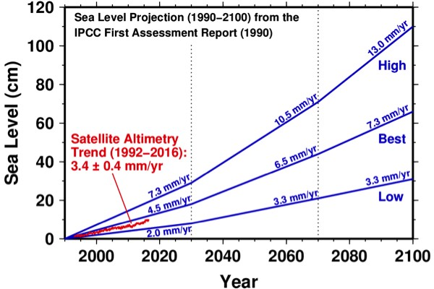
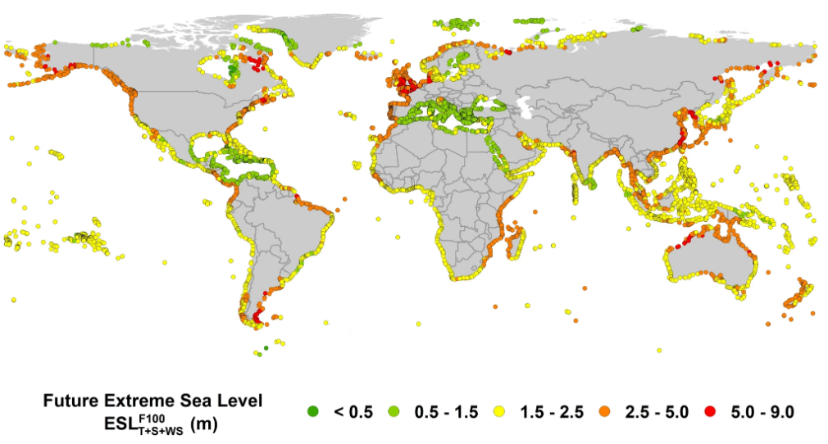
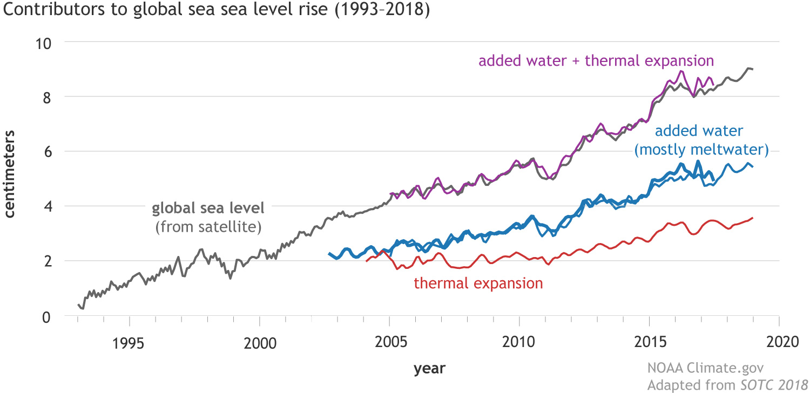

Slide 8
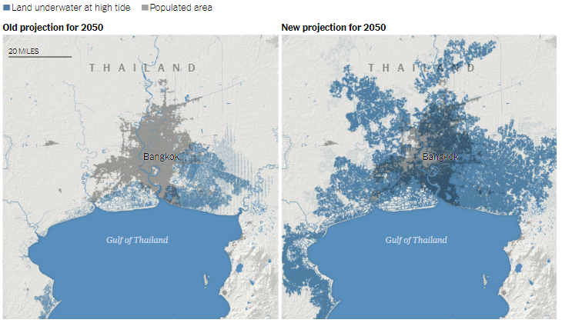
Seznanitev s poglavitnimi posledicami dvigovanja morske gladine na poselitev in gospodarstvo v obalnih območjih – najbolj ogrožena območja po državah, najbolj ogrožena mesta, selitve prebivalstva, idr.
Viri, gradivo:
Video: Lands That Could Flood in Our Lifetime – Youtube: https://www.youtube.com/watch?v=CurmnLKikyI (20:10 – narediti izbor)
Video: These 36 world cities will be underwater first – Youtube: https://www.youtube.com/watch?v=hCNPe9qNG1U (4:00)
Video: 10 Sinking Cities That Might Be Underwater Soon – Youtube – https://www.youtube.com/watch?v=pW_VRv6HKyI (12:40)
Članek: https://www.nature.com/articles/s41467-019-12808-z → Slika 1, Slika 2, Slika 3
Članek: https://sci-hub.se/10.1038/s41558-021-00993-z → Slika 2, Slika 3 extended
Članek: https://doi.org/10.1038/s41598-020-67736-6 → Slika 1, Slika 2, Slika 3
Članek: https://sci-hub.se/10.1038/s43017-019-0002-9 → Key points, Slika 1, Slika 2, Slika 3
Poglavitne posledice dvigovanja morske gladine:
1. dvigovanje morske gladine ima lahko uničujoče učinke na obalne habitate, lahko povzroči uničujočo erozijo, poplavljanje mokrišč, onesnaženje vodonosnikov in kmetijskih tal s soljo ter izgubljen življenjski prostor za številne rastlinske in živalske vrste.
2. višja gladina morja sovpada s pojavljanjem ekstremnih vremenskih dogodkov, zlasti obsežnih in rušilnih tropskih orkanov, ki povzročajo močne nevihte z visoko hitrostjo vetra in z veliko količino padavin, kar lahko povzroči ogromno materialno škodo.
3. poplave na nižje ležečih obalnih območjih že silijo ljudi v selitev v višje predele, milijoni drugih pa so izpostavljeni tveganju poplav in drugim posledicam podnebnih sprememb. Močno ogroženi so nizki obalni predeli Indonezije, Bangladeša, Kitajske, Indije, Maldivov, Filipinov, Tajske, Vietnama, Japonske Nizozemske, ZDA, Brazilije, Avstralije, Nove Zelandije ter številni pacifiški otoki.
Raziskave kažejo, da trenutno okoli 267 milijonov ljudi po svetu živi na območjih, ki so manj kot dva metra nad morsko gladino in so zato še posebej izpostavljena nevarnosti ekstremnih vremenskih dogodkov, ki lahko povzročijo poplave. Do leta 2100 naj bi se število ogroženega prebivalstva zvišalo na kar 410 milijonov. Država, kjer bo sprememba morske gladine potencialno do leta 2100 prizadela največ ljudi, je Kitajska (okoli 43 milijonov). Sledita Bangladeš, kjer bo ogroženih 32 milijonov ljudi, in Indijo s 27 milijoni. Med velikimi mesti je najbolj ogrožena na svetu Džakarta, kjer živi okoli 10 milijonov ljudi, in ki se vsako leto zniža za 5 do 10 cm zaradi pretiranega črpanja podtalnice. Predvidevajo, da bi lahko bil večji del Džakarte do leta 2050 pod vodo. Po analizah so do leta 2100 najbolj ogrožena mesta še Daka (22 milijonov prebivalcev); Lagos (15 milijonov) in Bangkok (9 milijonov), ki bi se prav tako lahko popolnoma potopila ali pa bi imela ogromna zemljišča pod vodo in neuporabna. Več kot 60 % najbolj ogroženega kopnega leži v tropskih območjih. Projekcije so namreč pokazale, da bo v prihodnosti lahko ogroženih celo okoli 70 % prebivalstva v tropskih območjih in okoli 60 % samo v tropski Aziji. Posledice bodo še posebej hude prav za skupnosti in preživetje ljudi v državah v razvoju. Ob maksimalnem scenariju bi namreč lahko veliki deli obalnih držav in celo nekatere države v celoti izginile pod vodo. V tem pogledu so med najbolj ogroženimi nizke otoške države ali skupine otokov kot so Maldivi (izguba okoli 80 % ozemlja), Kiribati (izguba okoli 65 % ozemlja), Salomonovi otoki in drugi.

Slide 9
Projekcije in napovedane posledice na slovenski morski obali, možne rešitve
Viri, gradivo:
Spletna stran: http://znanost.sta.si/2853068/dvig-morske-gladine-v-prihodnosti-bo-mocno-prizadel-slovensko-istro
Članek: https://www.nib.si/mbp/sl/home/news/902-podnebne-spremembe-in-narascanje-gladine-morja-v-severnem-jadranu → Slike 1 – 6
Slovenija: Spremljanje gladine morja v Sloveniji kaže dvig za 10 centimetrov v zadnjih 50 letih oziroma 1,7 milimetra na leto, pri čemer je v zadnjih 20 letih dviganje celo večje od evropskega in svetovnega povprečja. V primeru dviga morske gladine za 50 centimetrov bi ob višji plimi poplave obsegale 700 hektarjev, s približno 25 centimetri vode na najnižje ležečih delih obale. V večjem obsegu bi bile poplavljene Strunjanske in Sečoveljske soline ter nekateri stanovanjski objekti v Piranu. Ob visoki plimi bi bil vodostaj primerljiv z današnjim ob izjemnih plimah in izjemnih poplavah. Na nižje ležečih delih obale bi bilo približno 80 centimetrov vode, ob izjemni plimi pa bi bili najnižji deli obale okoli 140 centimetrov pod vodo. Del obalnega pasu vzdolž nizke obale bo večinoma pod morsko gladino, ob plimah, zlasti višjih in visokih, pa se bo poplavno območje zelo razširilo. Zaradi zaslanjanja bo prišlo do izgube rodovitnih zemljišč v izlivnih območij rek slovenske Istre, nekatera območja ne bodo več primerna za gradnjo, izvajanje prometnih dejavnosti (na primer letališče), turizma in rekreacije. Spremenila se bo tudi materialna vrednost nepremičnin na novih poplavnih območjih. Izjemno velik bo gospodarski učinek dviga morske gladine na območju starega mestnega jedra Pirana. Poplavne škode v takšnem obsegu bodo v prihodnosti prav gotovo postale nesprejemljive ter bodo povzročile številne dodatne skrbi državi, lokalni skupnosti ter družbi v najširšem pomenu, kar jasno kaže na bistveno vlogo in pomen načrtovanja ter izvajanja dolgoročnih protipoplavnih ukrepov za ublažitev posledic.
Predstavitev podatkovnih baz za ocenjevanje vpliva in posledic podnebnih sprememb
Viri, gradivo:
Podatkovno baza: https://www.worldclim.org/
Podatkovna baza: https://chelsa-climate.org/
Podatkovna baza: http://www.paleoclim.org/
Podatkovna baza: https://www.bio-oracle.org/
Podatkovna baza: https://www.medcordex.eu/medcordex.php

Slide 10
PRAKTIČNI DEL – uporaba podatkovnih baz
Sklop 3: Posledice dviga morske gladine v naravnih sistemih
Naloga 1: računanje ocene obalne ranljivosti zaradi dviga morske gladine z uporabo odprtokodnih GIS orodij (potrebni sloji so pripravljeni v naprej --> izvede se le algoritem, ki poda prostorski rezultat --> vrednotimo rezultat) --> 15 min
Viri, gradivo:
Članek: https://sci-hub.se/10.1038/s41558-020-0822-0 → Slika 1 extended, Slika 2, Slika 3
IPPC AR6: https://www.ipcc.ch/srocc/chapter/chapter-4-sea-level-rise-and-implications-for-low-lying-islands-coasts-and-communities/ → Slika 4.1, Slika 4.2, Slika 4.8
Primeri tropikalizacije morij (izpostavi se širjenje in oženje arealov ekonomsko pomembnih vrst - koralni grebeni), marinizacije obmorskih lagun (diskutira se o izgubi identitet obmorskih lagun – izguba biodiverzitete in ekosistemskih storitev), obalnega stiska (predstavi se problematika nezmožnosti prostorske širitve obalnih mokrišč zaradi antropogene aktivnosti v priobalnem pasu)
Naloga 2: računanje ogroženosti koralnih grebenov zaradi segrevanja oceanov in posledičnega dviga morske gladine z uporabo odprtokodnih GIS orodij (potrebni sloji so pripravljeni v naprej --> izvede se le algoritem, ki poda prostorski rezultat --> vrednotimo rezultat) --> 15 min
Viri, gradivo:
Članek: https://onlinelibrary.wiley.com/doi/full/10.1111/gcb.16192 → Slika 1
Članek: https://besjournals.onlinelibrary.wiley.com/doi/full/10.1111/1365-2435.13331 → Tabela 1, Slika 1, Tabela 2
Članek: https://www.sciencedirect.com/science/article/abs/pii/S0261517719300342 → Slika 5, Slika 6
Članek: https://www.sciencedirect.com/science/article/abs/pii/S014362281730293X → Slika3, Slika 4, Slika 5
Članek: https://www.sciencedirect.com/science/article/abs/pii/S0169204616000384 → Slika 1, Slika 5

Slide 11
Sklop 4: Ukrepi za prilagoditev grožnji dvigovanja morske gladine
Seznanitev z različnimi možnimi tehničnimi ukrepi in prilagajanje razmeram – izpostavijo se razlike med možnostmi v razvitih in manj razvitih državah
Viri, gradivo:
Publikacija: https://www.ipcc.ch/report/ar6/wg2/downloads/outreach/IPCC_AR6_WGII_FactSheet_SLR.pdf
Video: https://www.youtube.com/watch?v=NUXNhYshUbw → MOSE sistem (6:28 min)
Prilagoditvena strategija: https://miami-dade-county-sea-level-rise-strategy-draft-mdc.hub.arcgis.com/
Ukrepi za prilagoditev grožnji dvigovanja morske gladine: Zaradi tveganj številna obalna mesta že načrtujejo prilagoditvene ukrepe. Gradijo nasipe, prestavljajo infrastrukturo in sadijo mangrove (npr. na Floridi) ali drugo vegetacijo za absorbiranje vode. Poznan je primer gradnje zaščitnega protipoplavnega sistema v Benetkah in Rotterdamu. Džakarta se namerava zaščititi s projektom v vrednosti okoli 40 milijard dolarjev. Vsi tehnični ukrepi terjajo in bodo terjali ogromna finančna sredstva. Razvite države, ki vlagajo velika sredstva v infrastrukturo, kot sta npr. Nizozemska ali ZDA, se bodo morda lahko izognile nekaterim posledicam poplav, zlasti pri zavarovanju urbanih območij, medtem ko tega sigurno ne bodo zmogle revnejše države.
Predstavijo se sistemske strategije in rešitve za zmanjševanje človekovega vpliva na okolje (Evropski zeleni dogovor, Pametna Evropa vs. Kitajska vs. ZDA.
Naloga 3: ocena trajnostnega razvoja izbranih držav v koordinatnem sistemu, ki ga tvorita kazalca HDI (human development index=neodvisna spremenljivka) in Ekološki odtis (ecological footprint=odvisna spremenljivka) --> 15 min
Viri, gradivo:
Spletna stran: https://commission.europa.eu/strategy-and-policy/priorities-2019-2024/european-green-deal_en
Spletna stran: https://english.www.gov.cn/2016special/internetplus/
Spletna stran: https://www.whitehouse.gov/cleanenergy/
Članek: https://www.sciencedirect.com/science/article/pii/S0301421522003779

Slide 12
Komunikacijski vidik: Uokvirjanje in ubesedovanje dviga morske gladine v dokumentarnih filmih
Kaj nam o dvigu morske gladine povedo dokumentarni filmi?
S krajšimi odlomki iz izbranih dokumentarnih filmov, ki tematizirajo dvig morske gladine, bomo predstavili različne načine uokvirjanja in ubesedovanja te tematiko in hkrati ponazorili nekatere od tem, ki bodo predstavljene v geografskem modulu (direktno se bomo navezali na taljenje ledenih plošč (Chasing Ice), problematiko Maldivov (The Island President), segrevanje morij (Chasing Coral), možne rešitve (Earth Under Water)).
Izbor (odlomkov in/oz. filmov) bo obsegal sledeče filme (od zgodnjejših primerov do najaktualnejših): Six Degrees Could Change the World (2008), Earth Under Water (2010), The Island President (2011), Chasing Ice (2012), This Changes Everything (2015), Chasing Coral (2017) in Breaking Boundaries (2021). Nekatere bomo prikazali, druge omenili.
Poudarki in pristopi v dokumentarnih filmih o podnebni krizi so se spreminjali skozi čas – začenši s prvimi odmevnejšimi dokumentarnimi filmi na to temo (An Inconvenient Truth, 2006) pa do nedavnih (Breaking Boundaries). V 15 letih (ki jih zaobjame naš izbor filmov) se ponavljajo podatki in napovedani scenariji, z eno samo razliko: vsakič so številke bolj zaskrbljujoče. Iz tega je razvidno, da odziv družbe na podnebno krizo ni sorazmeren s poslabševanjem situacije. V povezavi s tem bomo izpostavili tudi film This Changes Everything (2015), ki se tematiki približa iz bolj sociološke perspektive in podnebno krizo uokviri kot priložnost za radikalno spremembo prevladujočega ekonomskega sistema.
V izbranih filmih je opaziti različne načine, kako so avtorji dokumentarnih filmov skušali javnosti približati resnost tematike: od jezika, ki so ga uporabljali, do perspektive (1. pogled v prihodnost, prikaz sedanjega stanja; 2. dvig morske gladine kot glavna tema ali kot eden izmed aspektov podnebne krize; 3. mozaik mnenj številnih ekspertov, pogled ene osebe, katere zgodba je neposredno povezana s tematiko; 4. fokus na problem, fokus na rešitve…), do izbora zgodb (katere so se jim zdele dovolj zanimive/pomembne...).
Z udeleženci po vsakem ogledanem odlomku diskutiramo o pristopu filma, če jih je nagovoril in zakaj.

Slide 13
Earth Under Water (2010)
Six Degrees Could Change the World (2008)
33:55-39:38: segment o dvigu morske gladine (ki bi se zgodil ob 2-stopinjskem dvigu temperature)
16:08-18:15, 18:30-20:34: segment o možnih rešitvah za New York (floating cities) in o povsem drugačni situaciji v Bangladešu, kjer se zdi evakuacija edina možna rešitev (v primeru dviga morske gladine)

Slide 14
The Island President (2011)
Chasing Ice (2012)
00:00-04:00, 45:15-47:31: segment, v katerem se predstavniki vlade Maldivov pogovarjajo o strategiji, ki jo bodo uporabili na kopenhangenski podnebni konferenci in sam nastop predsednika Mohameda Nasheeda na omenjeni konferenci.
28:28-30:15, 51:23-55:00: segment, v katerem James Balog opisuje časovnico umika ledenika Jakobshavn in znameniti segment odloma ledenika, ki ga je uspel posneti Balogov tim

Slide 15
This Changes Everything (2015)
Chasing Coral (2017)
Breaking Boundaries (2021)
00:47-4:43, 27:03-30:05: uvodni segment, ki poveže podnebno krizo z zanimivo "zgodbo o "pravih krivcih za podnebno krizo, segment o orkanu Sandy
14:38-20:00: segment, ki razloži umiranje
koral (na primeru Airport reef-a) v obdobju 6 mesecev
45:05-47:47: segment o stanju planetarnih
meja in segment o možnostih, da se pri večini (kot družba) vrnemo v “zeleno cono”

Slide 16
Sociološki vidik - vpliv okoljske krize na družbo
Kontekst okoljske krize
A) kaj sodobnost prinaša v naša življenja (blaginja)
B) predstavijo se stroški, ki so povezani z blaginjo iz vidika rabe resursov in onesnaženja
Viri, gradivo:
Podatki glede revščine, pričakovane življenjske dobe, pismenosti, smrtnosti in na drugi strani rabe resursov in onesnaženja (Our World in Data)

Slide 17
Viri problema
A) Raba fosilnih goriv, neracionalna raba resoursov, ek. model, potrošniška kultura?
B) Okoljska kriza kot družbena dilema – tragedija skupnega, racionalna nevednost, zamejena nevednost?
Viri, gradivo:
Podatki glede odnosa med gospodarsko rastjo in emisijami (tudi specifično raba fosilnih goriv) ter rastjo prebivalstva in emisijami (Our World in Data)
Pojmovna orodja za razumevanje situacije družbene dileme: https://www.annualreviews.org/doi/10.1146/annurev.soc.24.1.183
Površen pregled ideje racionalne nevednosti: https://www.uv.es/=atortosa/rational%20ignorance.pdf
Poglobljeni pregled ideje racionalne nevednosti: https://academic.oup.com/edited-volume/34674/chapter-abstract/295454387?redirectedFrom=fulltext

Slide 18
Rešitve
A) Intervence znotraj obstoječega modela (subvencije, davki, regulacija, mednarodna koordinacija)
Kot odraz pritiska:
različne oblike ljudskega pritiska "od spodaj"
medijsko poročanje o nečednih poslih
intervencije političnih strank, ki so posebej specializirane za zeleno in ki na tem gradijo politični kapital
ekonomska privlačnost čistih virov energije
B) Manj ekonomske rasti, drugačna rast?
C) Drugačni ekonomski model? Odrast?
Viri, gradivo:
Davki/regulacija: https://www.c2es.org/content/carbon-tax-basics/
Ekonomska privlačnost čistih virov energije:
https://www.carbonbrief.org/record-clean-power-growth-in-2023-to-spark-new-era-of-fossil-fuel-decline/
https://ourworldindata.org/cheap-renewables-growth
Drugačni ekonomski modeli (zelena rast, odrast, porast):
https://researcharchive.lincoln.ac.nz/rest/bitstreams/77066/retrieve
https://www.vox.com/future-perfect/22408556/save-planet-shrink-economy-degrowth
https://ojs.victoria.ac.nz/pq/article/view/7578

Slide 19
Politične težave pri rešitvah
A) pojav „iskanja rent“ prek „regulatornega zajetja“ in lobiranja
ker politiki niso posebej altruistični, bodo (ko je možno) izkoristili priložnost, da se okoristijo na račun javnosti
z ekonomskimi akterji bodo sklepali vzajemno koristne posle, ki lahko škodijo javnosti
1.subvencije za določeno industrijo, čeprav jih ekonomsko gledano ne potrebuje (recimo kmetijstvo in fosilna industrija v ZDA)
2.obdavčenje tujih konkurentov, da zaščitijo domače (čeprav potrošnikom to škodi)
3.podajanje monopolnih/patentnih privilegijev, ki ustvarjajo rente
4.preprečevanja vstopa novim ek. akterjem (ki denimo uporabljajo čiste vire energije) na trg
B) Problem ugodja/udobja – nelagodje pri podpori politik, ki bi zamejile doseženo ugodje/udobje ljudi.
Viri, gradivo:
Podatki glede revščine, pričakovane življenjske dobe, pismenosti, smrtnosti in na drugi strani rabe resursov in onesnaženja (Our World in Data)
Iskanje rent in regulatorno zajetje:
https://www.e-elgar.com/shop/gbp/advanced-introduction-to-public-choice-9781785362040.html
https://www.jstor.org/stable/23606888
https://www.tandfonline.com/doi/abs/10.1080/13563467.2014.923826
https://www.iisd.org/gsi/sites/default/files/politics_ffs.pdf
https://www.mdpi.com/1996-1073/14/14/4197

Slide 20
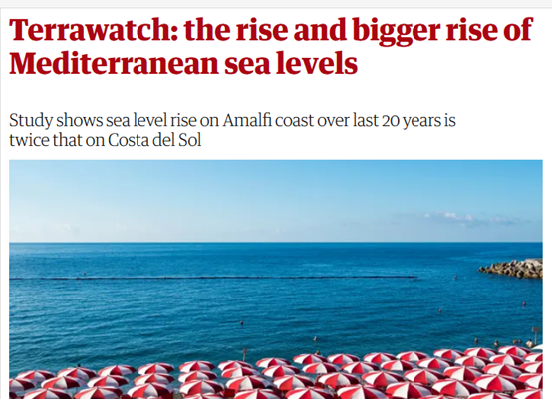
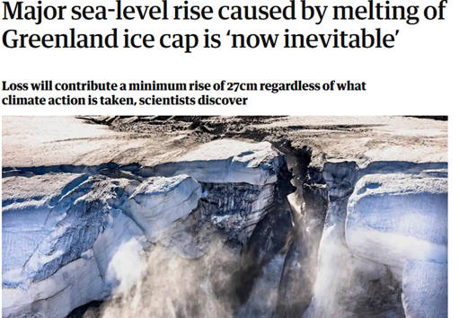
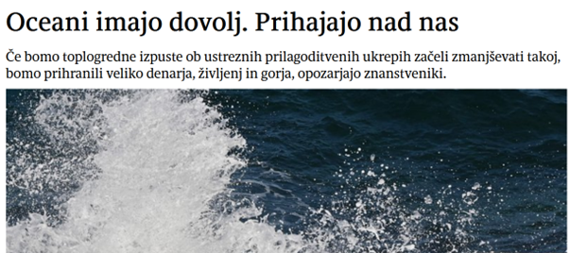
Komunikacijski vidik: Uokvirjanje in ubesedovanje v medijih
Sklop 1
Vloga medijev pri osveščanju o perečih okoljskih problemih, kot je dvig morske gladine
• Razlikovanje med pravimi in lažnimi novicami na področju dviga morske gladine
Na podlagi primerov člankov iz slovenskih in tujih medijev opredelitev medijev kot učinkovito in poljudno sredstvo za seznanjanje širše množice z znanstvenimi dognanji na področju okoljske problematike

Slide 21
• Analiza naraščanja pogostosti poročanja o dvigu morske gladine (boljša informiranost →
večja osveščenost → povečanje možnosti, da bomo pripravljeni ukrepati)
Viri, gradiva
članki v slovenskih in tujih spletnih medijih, npr.
https://www.theguardian.com/science/2022/dec/28/terrawatch-the-rise-and-bigger-rise-of-mediterranean-sea-levels
https://www.delo.si/novice/znanoteh/dvig-morske-gladine-za-meter-pomeni-od-sto-do-tristo-milijonov-migracij/
https://www.24ur.com/novice/slovenija/posledice-poplav-obcutilo-tudi-jadransko-morje.html
https://www.theguardian.com/environment/2022/aug/29/major-sea-level-rise-caused-by-melting-of-greenland-ice-cap-is-now-inevitable-27cm-climate
https://www.theguardian.com/world/2022/oct/14/east-antarctic-glacier-melting-at-708bn-tonnes-a-year-due-to-warm-sea-water
https://www.theguardian.com/science/2022/sep/28/terrawatch-why-is-sea-level-rising-faster-along-china-coast
https://www.nytimes.com/2022/10/28/opinion/hurricane-sandy-new-york-flooding.html
https://www.nytimes.com/2020/07/30/climate/sea-level-inland-floods.html
https://www.nytimes.com/2021/05/05/climate/climate-change-sea-level-rise.html

Slide 22
Sklop 2
Spreminjanje uokvirjanja in ubesedovanja dviga morske gladine v zadnjem desetletju
Na podlagi primerov člankov analiza spreminjanja ubesedovanja od zgolj obveščanja in opozarjanja o negativnih posledicah, do konkretnih primerov ter dolgoročnih in kratkoročnih predvidevanj posledic
Viri, gradiva
Članki v slovenskih in tujih spletnih medijih, npr.
https://www.theguardian.com/science/2016/mar/22/sea-level-rise-james-hansen-climate-change-scientist
https://www.theguardian.com/environment/2022/may/23/maldives-plan-to-reclaim-land-for-tourism-could-choke-the-ecosystem
https://www.theguardian.com/environment/2022/apr/07/its-happening-now-how-rising-sea-levels-are-causing-a-us-migration-crisis
https://www.theguardian.com/environment/2022/jun/15/sea-level-rise-in-england-will-force-200000-to-abandon-homes-data-shows
https://www.24ur.com/novice/inspektor/visanje-temperature-in-dvigovanje-gladine-morja.html
https://vecer.com/slovenija/podnebne-spremembe-morje-bi-lahko-preplavilo-luko-koper-portorosko-marino-piran--10320457

Slide 23
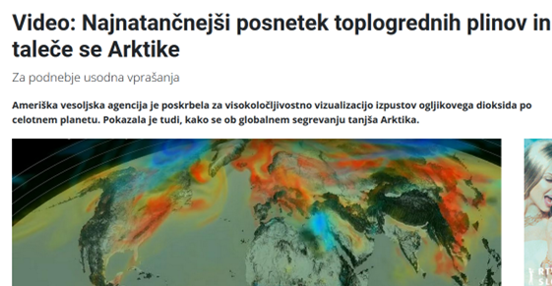
Sklop 3
Izpostavljanje povezave med potrošniško družbo in okoljsko krizo v medijih (
kako posameznik prispeva k okoljski krizi
razkritje nekaterih glavnih svetovnih onesnaževalcev (npr. multinacionalne naftne družbe)
Viri, gradiva
Članki v slovenskih in tujih spletnih medijih, npr.
https://www.theguardian.com/environment/climate-consensus-97-per-cent/2016/mar/11/sea-level-rise-is-accelerating-how-much-it-costs-is-up-to-us
https://www.delo.si/novice/okolje/oceani-imajo-dovolj-prihajajo-nad-nas/
https://www.rtvslo.si/znanost-in-tehnologija/video-najnatancnejsi-posnetek-toplogrednih-plinov-in-talece-se-arktike/410276
https://www.theguardian.com/environment/climate-consensus-97-per-cent/2018/sep/19/shell-and-exxons-secret-1980s-climate-change-warnings
https://oe.finance.si/8863067/O-podnebnih-tveganjih-bo-porocalo-vse-vec-multinacionalk

Slide 24
Psihološki vidik – psihološki vidiki okoljske krize
SPLOŠNI CILJ:
Osvetlitev različnih dejavnikov, ki odrejajo naš odnos do okoljske krize, naše namere k delovanju in tudi naše delovanje v prookoljski smeri.
SPECIFIČNI CILJ:
Izpostavljanje strategij za promoviranje prookoljskega vedenja, s posebnim poudarkom na vidikih, ki so povezani z dvigom morske gladine.
NAČIN IZVEDBE:
Interaktivna delavnica, v kateri bi se omejili na teoretski okvir pristopa razumne akcije in njegovih izpeljav, ki preizprašuje(jo) odnos stališč oz. prepričanj in adekvatnih vedenj. Z udeleženci bi predebatirali različne vidike modela (vrednote, prepričanja, stališča; normativni okvir, vpliv pomembnih drugih; zaznani nadzor vedenja, samoučinkovitost; vedenjske namere; drugi dejavniki) v navezavi na zgornja cilja.

Slide 25
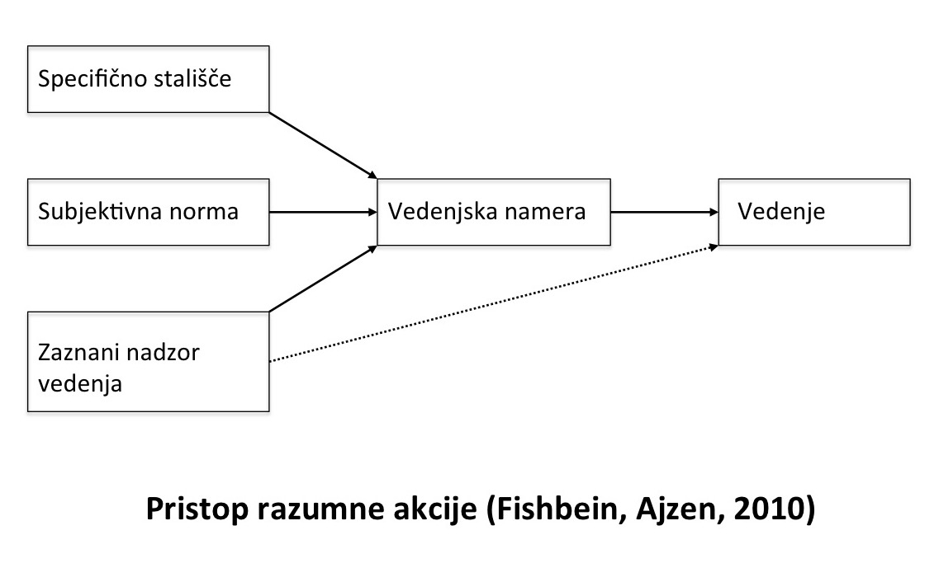
SPECIFIČNI OKVIR (za izvedbo):
Konkretna vprašanja, na katera bi poskušali interaktivno odgovoriti z udeleženci:
Kaj menite o globalnih podnebnih spremembah? Katere razlage se vam porajajo? Kako v to vstopa vprašanje dviga morske gladine?
Ali so ustrezna stališča in prepričanja, naklonjena določenemu (prookoljskemu) vedenju dovolj, da se temu ustrezno tudi vedemo?
Kaj različne skupine ljudi mislijo, da bi se moralo zgoditi, da bi spremenili svoja vedenja v željeno smer? Kako pomembna so mnenja in prepričanja naših bližnjih? Kaj pa mnenjskih voditeljev, vplivnežev? Kja pa spol, starost, pripadnost določeni skupini?
Ali je motivacija za spremembo oz. za ustrezna vedenja dovolj? Kaj pa, če ljudje občutijo, da bi le stežka spremenili svoja vedenja? Kakšno vlogo igrajo izkušnje?
Katere oblike komuniciranja prookoljskih vedenj so najučinkovitejše? Ali ob informiranju in izobraževanju obstajajo kakšne druge (učinkovitejše) strategije v promociji teh vedenj?
Bi še kaj dodali konkretneje glede posledic dviga morske gladine?
SPLOŠNI OKVIR (potencialni nabor):
Predstavitev celostnih modelov in strategij za razumevanje delovanja in hkrati promoviranje prookoljskega vedenja (npr. npr. preko obravnave potrošništva in socialnih dilem, prepričevalne komunikacije, pristopa razumne akcije, pristopa aktivacije socialnih norm, paradigme hipokrizije, pristopa dregljajev) in izpostavitev potencialnih ovir (npr. psihološka reaktanca).
Fishbein, M., & Ajzen, I. (2010). Predicting and changing behavior:
The reasoned action approach. Psychology Press.

Slide 26
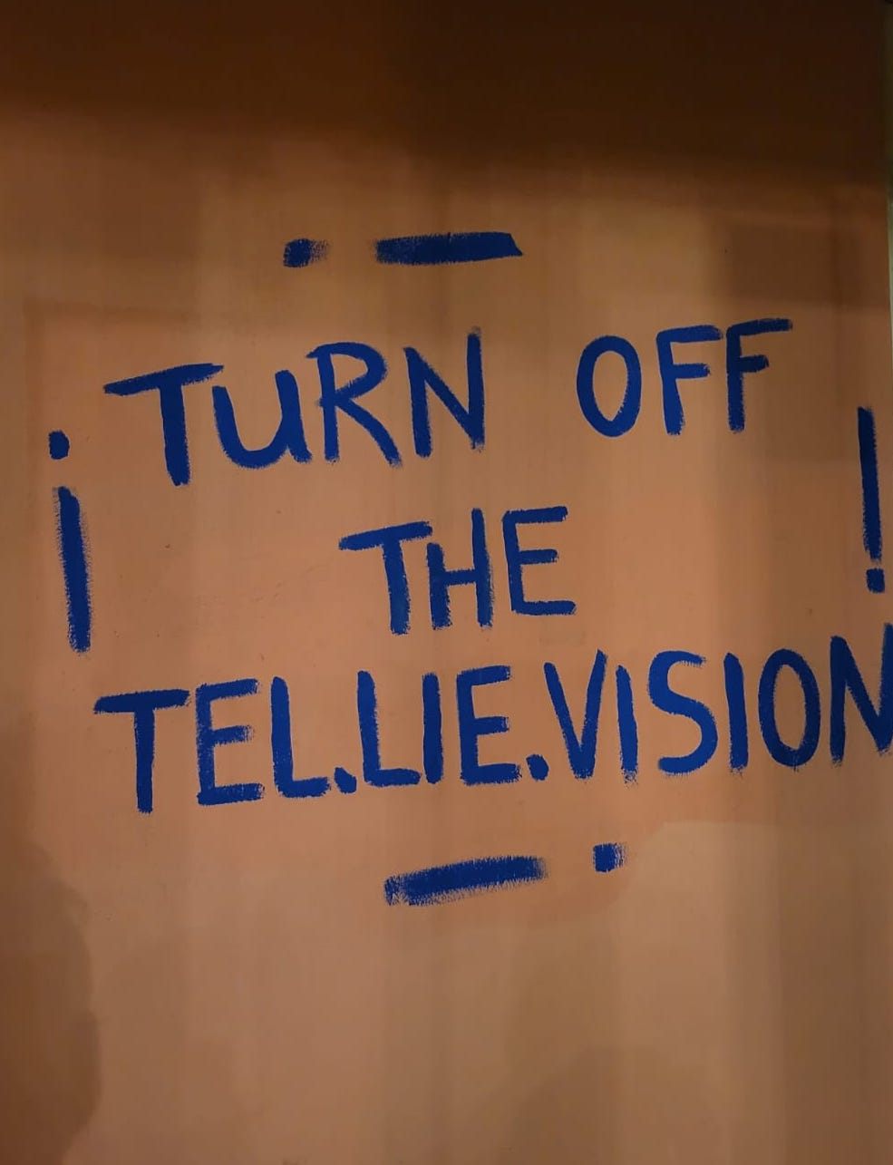
1. AKTIVNOST: VREDNOTE, PREPRIČANJA, STALIŠČA (primer)
“Dvig morske gladine ni posledica globalnih podnebnih sprememb, ampak gre za lažno trditev, ki jo širijo znanstveniki in vlade. Podatki o dvigu morske gladine so namreč napihnjeni, da bi se opravičili določeni politični ukrepi ali da bi se ustvarile dodatne priložnosti za finančne koristi določenih držav in korporacij.”
“Podnebne spremembe, vključno z dvigom morske gladine, so umetno ustvarjene, da bi določene skupine dosegle politične ali gospodarske cilje. Na primer, vlade uporabljajo orodja za spreminjanje podnebja, kot so chemtrails, za manipulacijo podnebja in povzročanje napačne predstave o dvigu morske gladine.”
Kaj menite?

Slide 27
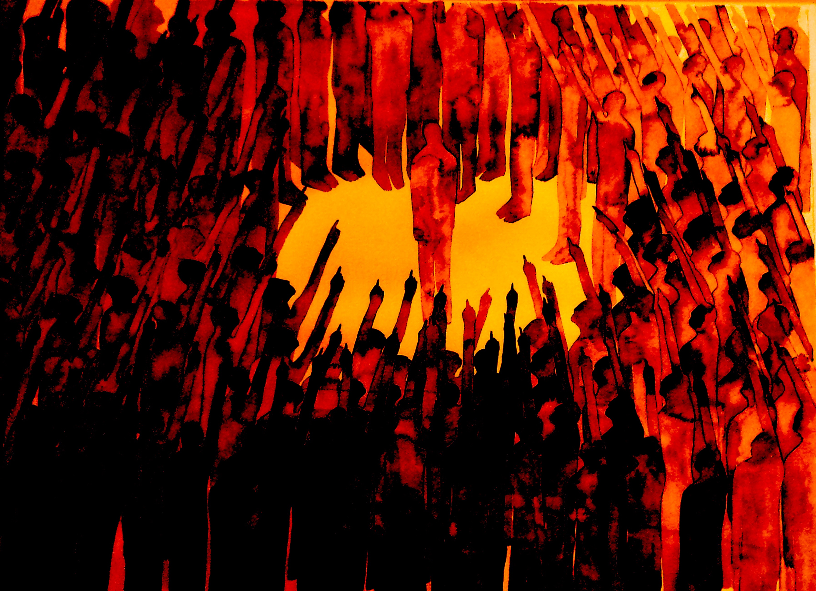
2. AKTIVNOST: DRUGI (primer)
“Drugi ljudje na moja prepričanja ne vplivajo.”
“Kar menijo moji prijatelji, je zame zelo pomembno.”
“Redno spremljam vplivneže na spletnih socialnih omrežjih.”
“David Attenborough je zakon!”
“Ljudje dostikrat počnejo posvem drugače, kot mislijo.”
“Starejši so v enih zadevah tako starokopitni, mladi pa preveč viharni.”
Kaj menite?

Slide 28
3. AKTIVNOST: MOTIVACIJA, NOTRANJI NADZOR, SAMOUČINKOVITOST (primer)
“Prav nič se ne da narediti.”
“To je popolnoma onkraj mojega nadzora.”
“Saj bi, ampak…”
“No, kakšno stvar pa le lahko naredim. Vsaj eno.”
”Nemudoma bi morali ukrepati. Imam idejo!”
Kaj menite?

Slide 29
4. AKTIVNOST: VEDENJA, KOMUNIKACIJA, SPOROČILA (primer)
“Planet je v totalnem sranju in drvimo v katastrofo. Popolnoma smo zasrali. Apokalipsa. Takoj zavrži ali nehaj uporabljati vse potratno – avto, luksuzne dobrine. Varčuj z energijo, če se le da! Mogoče lahko nekaj malega popravimo, ampak verjetno bomo neuspešni.”
“Podnevne spremembe vedno bolj občutimo v našem vsakdanjem življenju. A še vedno lahko marsikaj postorimo. Razmislimo, kje in kako lahko zmanjšamo našo porabo dobrin, spremenimo potratne navade. Ali lahko npr. beležimo, koliko vode uporabimo… Kako ločujemo odpadke… Kakšen prevoz uporabljamo za opravke… Ni prepozno za majhne korake.
Kaj menite?

Slide 30
5. AKTIVNOST: POSLEDICE (primer)
Na katere morebitne posledice pomislite, ko omenimo dvig morske gladine kot posledico globalnih podnebnih sprememb?
Kaj menite?

Slide 31
Filozofski vidik: Etični okoljski vidiki
Izvedba filozofskega dela: opis zajema predstavitev vsebine in didaktične metode (NE gre za ppt za udeležence)
PRVI DEL - Uvod v etiko
Najprej se udeleženke spoznajo s tem, kaj sploh etika je – na podlagi dejavnosti »JE/NI moralna trditev« pridemo do ugotovitve, da je etika normativna disciplina, ki se ukvarja z utemeljevanjem ravnanja glede na dobro in pravično.
Opis dejavnosti: Predavatelj ima v kuverti več stavkov. Izbrana udeleženka izžreba en stavek – udeleženci z dvigom rdečega ali zelenega kartona naznačijo, ali trditev je primer moralnega stavka ali ne. Vsi stavki so povezani s problematiko dviga morske gladine
(primer stavkov: »Če ne zmanjšamo izpusta toplogrednih plinov, se bo morska gladina dvignila in uničila številne ekosisteme.« (NI moralna trditev) »Pravična razporeditev bremena, ki ga bodo prinesle posledice dviga morske gladine, je dolžnost mednarodnih političnih organizacij« (JE moralna trditev)
Po dejavnosti predavatelj vodi udeležence do sklepa, da je za moralne stavke značilna vrednostna sodba.

Slide 32
DRUGI DEL - Deželska etika, globoka ekologija, socialna ekologija in zelena ideologija
V sklopu osrednjega dela se udeleženke spoznajo z osnovnimi teorijami v okoljski etiki v navezavi na dvig morske gladine in s problematiko »okoljskega pranja« (greenwashinga)
Prehod od uvodnega dela k osrednjemu je gladek, saj se predavatelj naveže na tematiko vrednosti sodb in pove, da je za moralno situacijo značilno, da ima običajno štiri člene: a/ vršilca (nekoga, ki dejanje izvaja), b/ tŕpnika (nekoga, ki je cilj dejanja; h komur je dejanje usmerjeno), c/ dejanje in č/ merilo moralnosti (to, na čemer počiva vrednostna sodba)
Potem udeležence razporedi po skupinah (v skupini so maksimalno štirje udeleženci) in jim razdeli naloge, sestavljene iz navodil, fotografij slik ter kratkih opisov. Gre za štiri različne naloge, povezane z realnimi življenjskimi situacijami (iztočni material je vzet iz spleta) – če je skupin več, lahko ima več skupin isto nalogo (glej nadaljevanje).
Cilj nalog je, da udeleženci analizirajo opise iz moralnega vidika. Po delu v skupinah sledi skupinska razprava, ki jo moderira predavatelj. Iz ugotovitev skupin predavatelj nato izpelje osnove globoke ekologije (moralni trpniki niso samo ljudje, ampak tudi okolje – vsebovano v nalogi 2), deželske etike (merilo moralnosti je stabilnost, integriteta in lepota ekosistema – vsebovano v nalogi 2), socialne ekologije (pravično nošenje odgovornosti za posledice; ogroženost socialno šibkih, ki živijo na okoljsko ogroženih območjih – vsebovano v nalogi 1 in 3) ter funkcioniranja okoljskih ideologij (primer okoljskega pranja – vsebovano v nalogi 4).
Trajanje 30 minut (5 minut za pojasnitev elementov moralne situacije/relacije in razdelitev nalog ter pojasnitev navodil; 10 minut za delo v skupini; 10 minut za skupno diskusijo; 5 minut za sklep dejavnosti in rezervo)

Slide 33
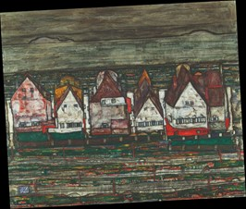
PRIMERI NALOG
1. NALOGA
Analizirajte spodnji opis in določite vršilca, trpnika, dejanje in merilo moralnosti (vseh elementov je lahko več – lahko so različni trpniki, dejanja itn.)
"Izpusti toplogrednih plinov so v zadnjih sto letih postali netrajnostni, saj se zaradi tega segreva ozračje. Dvig povprečnih svetovnih temperatur za tri stopinje pa bi povzročil dvig gladine morja za 70 centimetrov do leta 2100. To morda ne zveni kot velika številka, a bi pomenilo nedopustno izgubo ogromne površine poseljive obale, več sto milijonov ljudi pa bi dobesedno izgubilo tla pod nogami, kar ni pravično, saj mnogi niso prispevali h globalnemu segrevanju. Schielejeve hiše ob morju bi, ne glede na to, kje stojijo, izginile."
Egon Schiele: Hiše ob morju
Foto: Leopold Museum
Vir: https://www.rtvslo.si/kultura/vizualna-umetnost/nagnjene-slike-na-muzejski-steni-samo-nekaj-stopinj-vec-pomeni-ogromno-razliko/662124 (dostop 27. 3. 2023; besedilo je nekoliko prirejeno!)

Slide 34
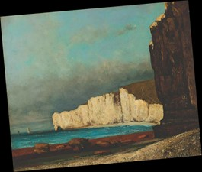
2. NALOGA
Spremenite spodnji zapis na smotrn način tako, da bo vseboval moralne sodbe in pojasnite, koga ste predpostavili kot vršilca, koga kot trpnika, kaj kot dejanje in kaj kot merilo moralnosti (lahko je več elementov, npr. več dejanj, več trpnikov itn.)
Gustave Courbet, Pokrajina, 1866, nagnjena za 5 stopinj.
Dvig povprečne svetovne temperature za 5 stopinj do leta 2100 bi pomenil, da bi pečine ob obali Normandije, ki jih je upodobil Courbet, skoraj izginile. Ta čudoviti naravni prizor je že zdaj ogrožen. Dviganje gladine morja in močno deževje bi ne samo z obale pregnala milijone ljudi, že zdaj namreč povzročata krušenje teh osupljivih pečin.
Foto: Leopold Museum
Vir: https://www.rtvslo.si/kultura/vizualna-umetnost/nagnjene-slike-na-muzejski-steni-samo-nekaj-stopinj-vec-pomeni-ogromno-razliko/662124 (dostop 27. 3. 2023)

Slide 35
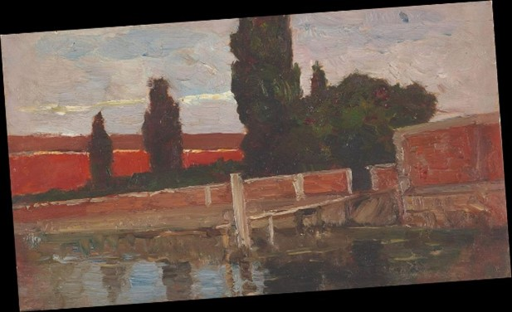
3. NALOGA
Analizirajte spodnji opis in določite vršilca, trpnika, dejanje in merilo moralnosti (vseh elementov je lahko več – lahko so različni trpniki, dejanja itn.). Poskusite opis spremeniti tako, da bo vseboval etične trditve in še posebej premislite o tem, kaj vse je v njem zajeto kot moralni trpnik.
"Dvig povprečne svetovne temperature za 4 stopinje do leta 2100 bi lahko pomenil konec Benetk, kot jih poznamo in kot so upodobljene na delu Marie Egner. Dvig temperature že zdaj povzroča pogostejše in manj predvidljivo deževje in poplave. Če ne bomo dosegli svojih okoljskih ciljev, bi upodobljeni motiv lahko v celoti izginil – in z njim, cele Benetke."
Marie Egner, Motiv iz Benetk, ok. 1890 (nagnjena za 4 stopinje)
Foto: Leopold Museum
Vir: https://www.rtvslo.si/kultura/vizualna-umetnost/nagnjene-slike-na-muzejski-steni-samo-nekaj-stopinj-vec-pomeni-ogromno-razliko/662124 (dostop 27. 3. 2023)

Slide 36
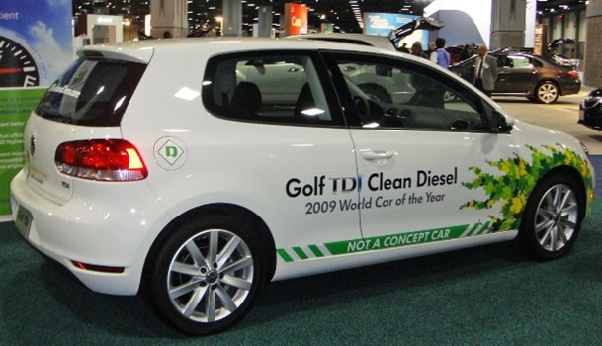
4. NALOGA
Analizirajte spodnji odlomek v navezavi na fotografijo. Kakšno moralno ravnanje je v njem implicirano, kdo je vršilec, kdo trpnik, kaj dejanje in kaj merilo njegove presoje? (Bodite posebej pozorni na razmerje med fotografijo in opisom)
"Volkswagnov škandal z emisijami, včasih znan kot Dieselgate ali Emissionsgate, se je začel septembra 2015, ko je ameriška Agencija za varstvo okolja (EPA) nemškemu avtomobilskemu proizvajalcu Volkswagen Group izdala obvestilo o kršitvi zakona o čistem zraku. Agencija je ugotovila, da je Volkswagen namerno programiral dizelske motorje s turbinskim polnilnikom z neposrednim vbrizgavanjem (TDI) tako, da so se kontrole emisij aktivirale le med laboratorijskim testiranjem emisij, zaradi česar so vozila med predpisanim testiranjem dosegala ameriške standarde za NOx. Vendar pa so vozila med vožnjo v realnem okolju izpuščala do 40-krat več NOx. Volkswagen je to programsko opremo namestil v približno 11 milijonov avtomobilov po vsem svetu, vključno s 500 000 v ZDA, v modelnih letih od 2009 do 2015. Agencija EPA je septembra 2015 objavila, da je Volkswagen z namestitvijo nezakonite programske opreme v svoja dizelska vozila kršil zakon o čistem zraku."
Vir: https://en.wikipedia.org/wiki/Volkswagen_emissions_scandal (dostop 28. 3. 2023)

Slide 37
Komunikacijski vidik: Uokvirjanje in ubesedovanje dviga morske gladine v književnosti in igranih filmih
1) Književnost lahko v sklopu znanstvene fantastike ali spekulativne fikcije oriše svet, ki bi lahko nastal v primeru dviga morske gladine. Čeprav gre za fikcijo, ta s podobami, ki jih oriše, omogoča drugačen vpliv na bralca kot znanstvena besedila.
2) Najprej bi izpostavili nekaj odlomkov iz aktualnega romana K. S. Robinsona – New York 2140 (2017). Poplavljen New York bi povezali z ilustracijami M. Kinga, na katerih je opis v romanu delno temeljil, in izseki iz filma Reminiscence (2021) režiserke Lise Joy, ki prikazujejo poplavljen Miami in New Orleans.

Slide 38
3) Primerjali bi nekatere posledice in prilagoditve po katastrofalnih poplavah, ki jih Reminiscence in New York 2140 prikazujeta/opisujeta: npr. nove oblike vsakdanjega transporta (promet na vodi, v zraku), problemi življenja v potopljenih stavbah (zamakanje, prostorske stiske, rušenje), kapitalistično usmerjeno življenje v času krize (bogatenje bogatih na račun krize in izredno slabi življenjski pogoji za revne), občasni romantični prikaz katastrofe ("Velike Benetke", sončni zahod z vrha nebotičnika).
4) Primerjali bi možnosti, ki jih ima za prikaz potencialne krize igrani film, in možnosti za ubesedovanje krize, ki jih ima književno delo. Razglabljali bi, če lahko fiktivno delo prikaže realno situacijo in ali je to za njegovo pristnost sploh pomembno. Tukaj bi dodali, da je Robinsona pri pisanju delno navdihnil znanstveni članek Jamesa Hansena
(opisan v: https://www.theguardian.com/science/2016/mar/22/sea-level-rise-james- hansen-climate-change-scientist)

Slide 39
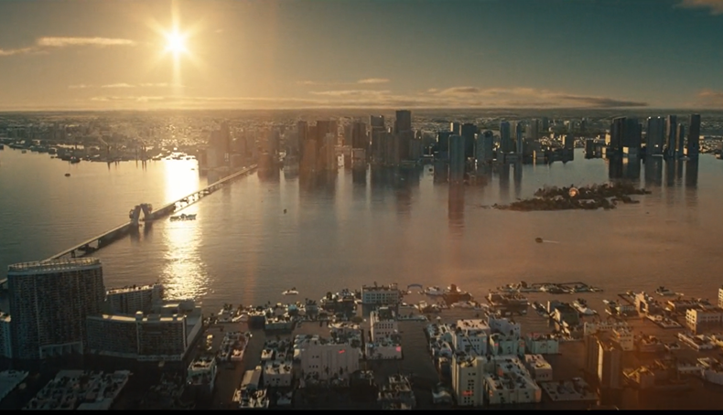

Slide 40
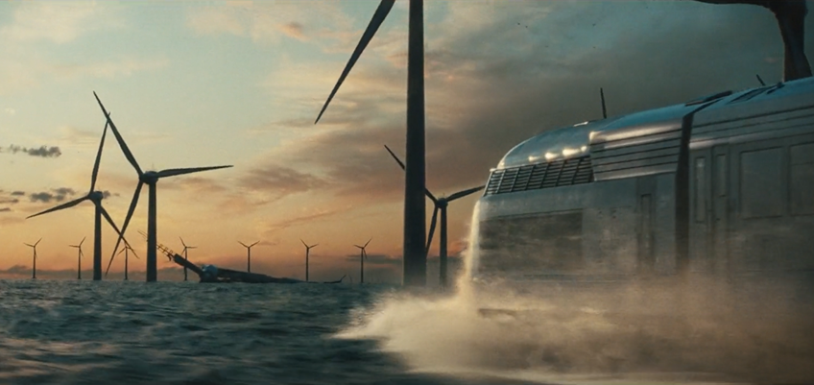
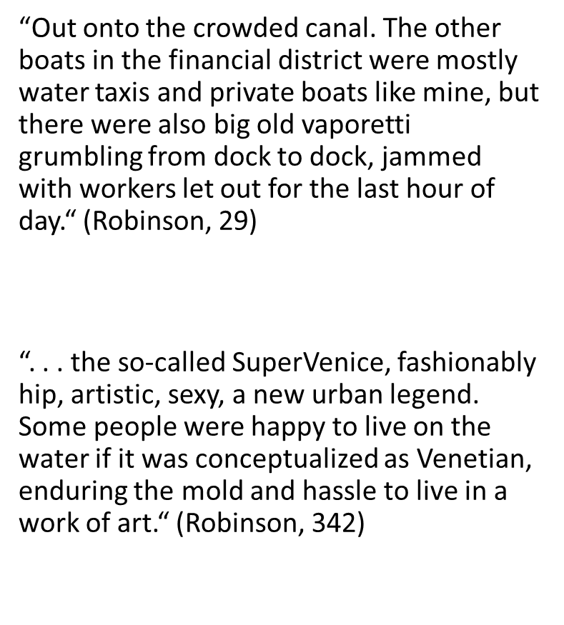
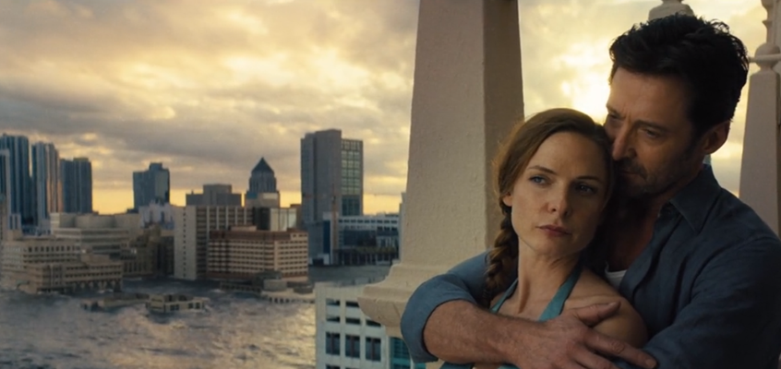
Primera primerjave pri uri: nove oblike vsakdanjega transporta / romantiziran dvig morskega gladine

Slide 41
Zgodovinski vidik
• Predstavi se spreminjanje nivoja morske gladine skozi zgodovino.
• Predstavijo se nekateri konkretni primeri, kako je sprememba dviga morske gladine vplivala na življenje ljudi; prilagajanje oziroma soočanje s spremembami dviga morske gladine.
• Način izvedbe: predavanje in diskusija.
George Grie, The Lost City of Atlantis

Slide 42
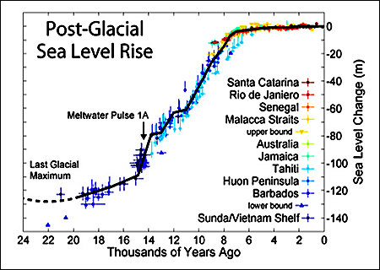
SPREMEMBA MORSKE GLADINE SKOZI ČAS
Pred 125.000 leti: morska gladina višja za 4–6 m kot danes.
V zadnji ledeni dobi (115.000–12.000) morska gladina padla za
120 m.
Rast morske gladine sprva hitra, od nastanka zgodnjih civilizacij do 19. stoletja se morska gladina zelo malo dvignila, nato pa spet pospešeno.
Od 1993 do 2006 rast gladine morja za približno 3mm letno.
Poplave 1953 v Z. Evropi imele za posledice, da Nizozemska in
Velika Britanija začeli s programi za zaščito obalnih predelov.
Viri, gradivo:
https://www.researchgate.net/publication/227042814_Understanding_global_sea_levels_Past_present_and_future
https://link.springer.com/article/10.1007/s10712-011-9119-1
https://ocean.si.edu/through-time/ancient-seas/sea-level-rise

Slide 43
PRIMERI VPLIVA DVIGA MORSKE GLADINE NA ŽIVLJENJE LJUDI
• Mesta in nevarnost poplav (primeri: antični Rim, Benetke, New Orleans, Sacramento).
• Vpliv dviga morske gladine vpliva na migracije (primer raziskave: Kerala, Indija).
• Prilagajanje grenlandskih Inuitov na podnebne spremembe.
Viri, gradivo:
https://ieeexplore.ieee.org/document/9775396
https://www.theplanjournal.com/system/files/articles/TPJ_layout_Vol2_Issue2_Firley.pdf
https://www.researchgate.net/publication/295249183_A_history_of_climate_change_Inughuit_responses_to_changing_ice_conditions_in_North-West_Greenland

Slide 44
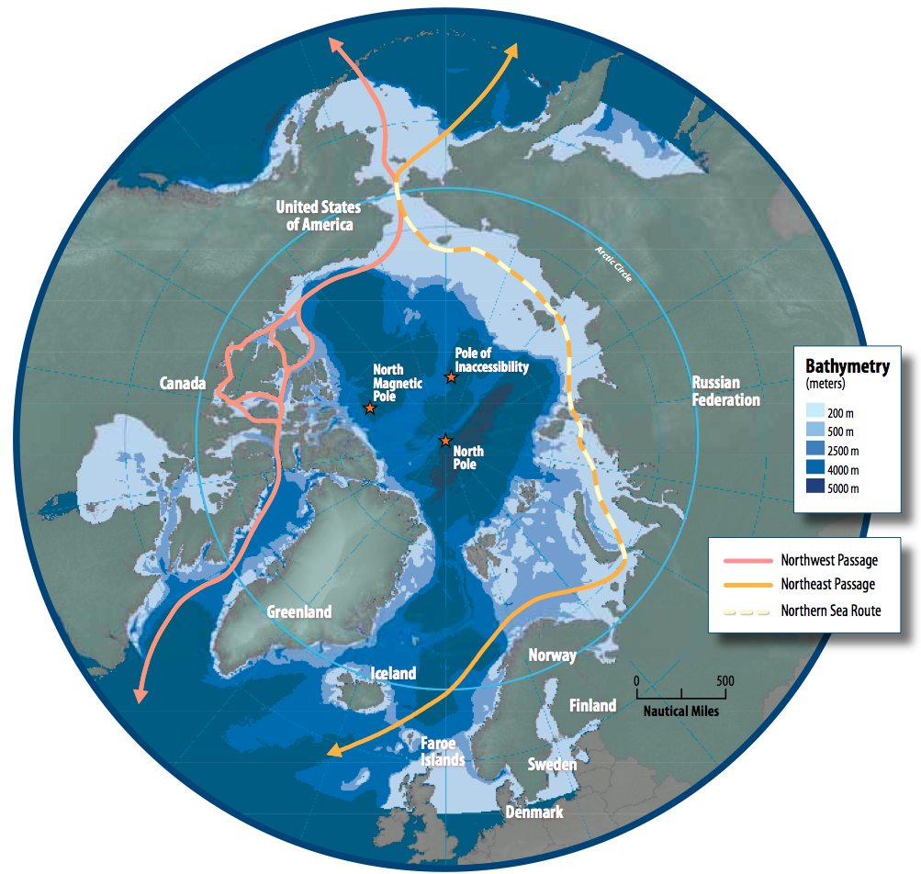
SEVERNA POMORSKA POT
Vzdolž obale Rusiji kot posledica taljenje ledu v Arktiki.
Skrajšanje transporta blaga iz Evrope v Azijo.
Viri, gradivo:
https://www.sciencedirect.com/science/article/pii/S2352146522003696?fbclid=IwAR3-V1RdyOygk2-AdoMRvK8rY_W7gn2HIKGHgeIUaLLZZQOsC-hGU6WMZ3g
https://www.thearcticinstitute.org/future-northern-sea-route-golden-waterway-niche/?fbclid=IwAR18I753yhVCTTvxWXYgW0kRHmrnRa59-k_C8KY0G8iHV9t8Hz7O2hMkMPg
https://www.youtube.com/watch?v=MDG-moe0tZs

Slide 45
Evalvacijski vidik
Kako bi s šolsko oceno ocenili izobraževanje?
Kaj bi izpostavili kot prednosti in koristi izobraževanja?
Kaj bi posebej izpostavili? Kaj ste si najbolj zapomnili?
Kaj bi izpostavili kot slabosti izobraževanja?
Kaj bi bilo potrebno spremeniti ali izboljšati?

